Slide 1
Zoek Jezus en je vindt God
Notes:
1

Slide 2
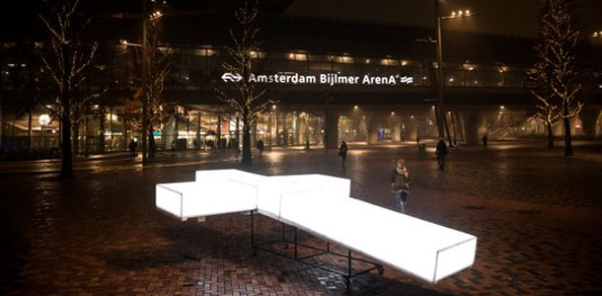
Notes:
2

Slide 3
Zoek Jezus en je vindt God
Lucas

Slide 4
Zoek Jezus en je vindt God
Lucas
hs. 2: Maria en Jozef zijn Jezus kwijt
Notes:
4

Slide 5
Zoek Jezus en je vindt God
Lucas
hs. 2: Maria en Jozef zijn Jezus kwijt
hs. 24: de Emmaüsgangers ook…
Notes:
5

Slide 6
Zoek Jezus en je vindt God
Lucas
hs. 2: Maria en Jozef zijn Jezus kwijt
hs. 24: de Emmaüsgangers ook…
Goed Nieuws voor Godzoekers
Notes:
6

Slide 7
Zoek Jezus en je vindt God
Lucas: Goed Nieuws voor Godzoekers
Jezus zoeken
-met Pasen
-in Jeruzalem
Notes:
7

Slide 8
Zoek Jezus en je vindt God
Lucas: Goed Nieuws voor Godzoekers
Jezus zoeken
-met Pasen
wij waren slaven
Notes:
8

Slide 9
Zoek Jezus en je vindt God
Lucas: Goed Nieuws voor Godzoekers
Jezus zoeken
-met Pasen
wij waren slaven – maar God bevrijdt
Notes:
9

Slide 10
Zoek Jezus en je vindt God
Lucas: Goed Nieuws voor Godzoekers
Jezus zoeken
-met Pasen: God bevrijdt
-in Jeruzalem
Notes:
10

Slide 11
Zoek Jezus en je vindt God
Lucas: Goed Nieuws voor Godzoekers
Jezus zoeken
-met Pasen: God bevrijdt
-in Jeruzalem
de tempel van God
Notes:
11

Slide 12
Zoek Jezus en je vindt God
Lucas: Goed Nieuws voor Godzoekers
Jezus zoeken
-met Pasen: God bevrijdt
-in Jeruzalem
de tempel van God: ‘Mijn wereld!’
Notes:
12

Slide 13
Zoek Jezus en je vindt God
Lucas: Goed Nieuws voor Godzoekers
Jezus zoeken
-met Pasen: God bevrijdt
-in Jeruzalem
de tempel van God: ‘Mijn wereld!’
zonder beeld: Hij is groot, Hij is vrij
Notes:
13

Slide 14
Zoek Jezus en je vindt God
Lucas: Goed Nieuws voor Godzoekers
Jezus zoeken
-met Pasen: God bevrijdt
-in Jeruzalem
de tempel van God: ‘Mijn wereld!’
zonder beeld: Hij is groot, Hij is vrij
In Jezus is de Koning zelf gekomen
Notes:
14

Slide 15
Zoek Jezus en je vindt God
Lucas: Goed Nieuws voor Godzoekers
Jezus zoeken
-met Pasen: God bevrijdt
-in Jeruzalem: Jezus is de Koning
Notes:
15

Slide 16
Zoek Jezus en je vindt God
Lucas: Goed Nieuws voor Godzoekers
Jezus zoeken
-met Pasen: God bevrijdt
-in Jeruzalem: Jezus is de Koning
Zoek Jezus en God vindt je
Notes:
16

Slide 17
Notes:
17

